Slide 2
K

Slide 3
K
Nhà thờ Thiên chúa giáo

Slide 4
K

Slide 5
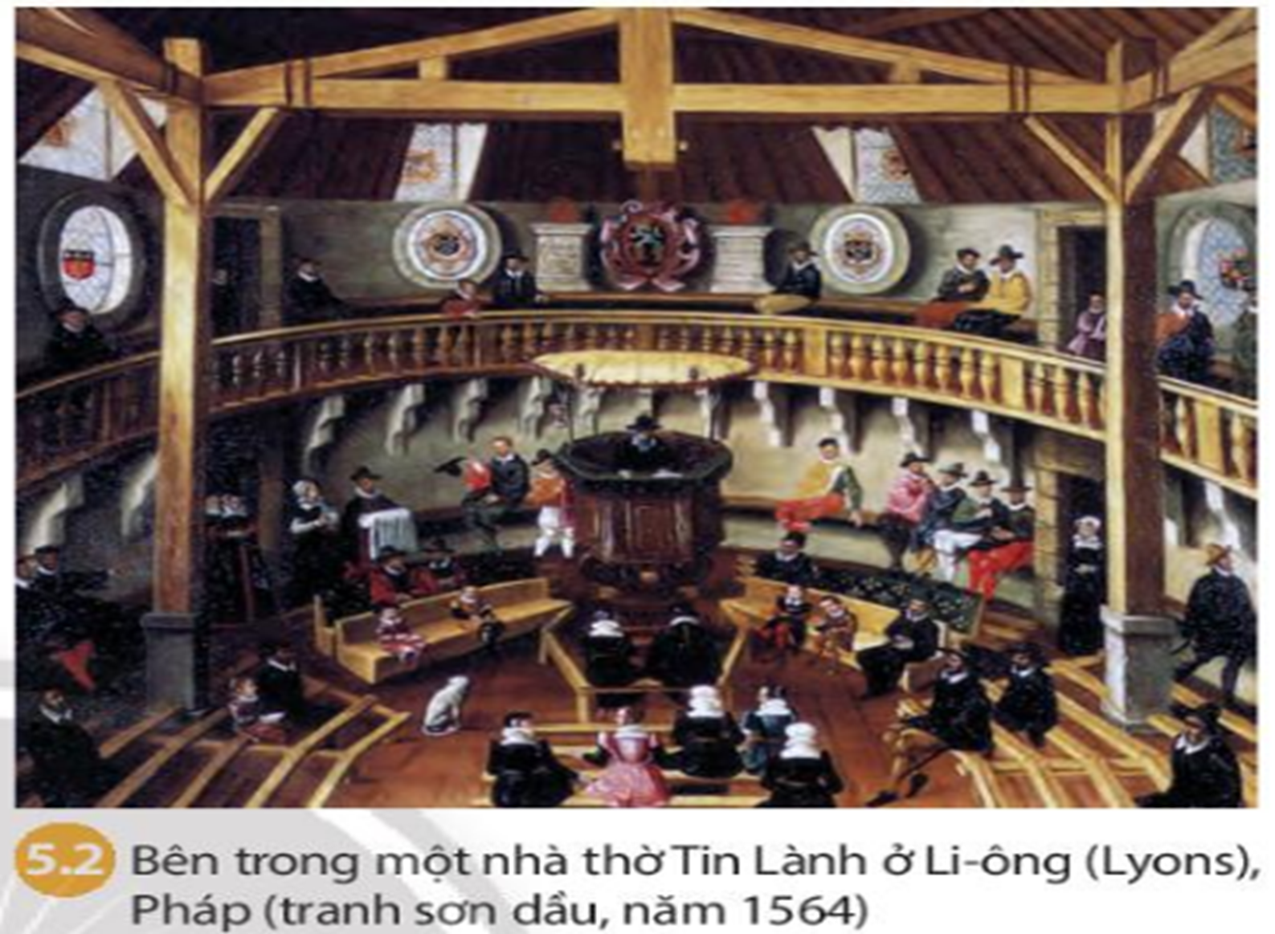
K
Nhà thờ của Thiên chúa giáo

Slide 6
Tiết 6-BÀI 5. PHONG TRÀO CẢI CÁCH TÔN GIÁO
1. Nguyên nhân của phong trào Cải cách tôn giáo
2. Nội dung và tác động của cải cách tôn giáo đối với xã hội Tây Âu

Slide 7
MỤC TIÊU
– Nêu và giải thích được nguyên nhân của phong trào cải cách tôn giáo.
– Mô tả khái quát được nội dung cơ bản của các cuộc cải cách tôn giáo.
– Nêu được tác động của cải cách tôn giáo đối với xã hội Tây Âu.

Slide 8
Tiết 6-BÀI 5. PHONG TRÀO CẢI CÁCH TÔN GIÁO
1. Nguyên nhân của phong trào Cải cách tôn giáo

Slide 9
THẢO LUẬN NHÓM
1. Vì sao xuất hiện phong trào Cải cách tôn giáo?
2. Tại sao việc nhà thờ bán "thẻ miễn tội" lại châm ngòi cho phong trào Cải cách tôn giáo bùng nổ?

Slide 10
1. Vì sao xuất hiện phong trào Cải cách tôn giáo?
+ Thời kì Phục hưng, Giáo hội Thiên Chúa giáo công khai đàn áp những tư tưởng tiến bộ, trở thành một thế lực cản trở bước tiến của xã hội. Vì thế, giai cấp tư sản đang lên muốn thay đổi và "cải cách" lại tổ chức Giáo hội.
+ Năm 1517, do cần tiền, Giáo hội cho phép tự do bán "thẻ miễn tội", sự kiện này làm bùng nên phong trào Cải cách tôn giáo.

Slide 11
2. Tại sao việc nhà thờ bán "thẻ miễn tội" lại châm ngòi cho phong trào Cải cách tôn giáo bùng nổ?
- Việc nhà thờ bán "thẻ miễn tội" đã châm ngòi cho phong trào Cải cách tôn giáo bùng nổ bởi lẽ đối với một bộ phận người dân cho đây là một hành động kiếm tiền trắng trợn, là trò lừa bịp của Giáo hội.
- Theo Giáo hội, "thẻ miễn tội" có thể xoá bỏ mọi "tội lỗi" cho con người, điều này đi ngược lòng tin vào Chúa Trời của mọi người.
- Mọi người tin rằng số phận con người do Chúa quyết định, chỉ cần lòng tin vào Chúa là sẽ được cứu vớt, tốn kém cũng không cần thiết, việc bỏ ra một ít tiền mua thẻ miễn tội không giải quyết được gì.
- Đây là một hành động chỉ nhằm để chuộc lợi của Giáo hội.

Slide 12
K

Slide 13
BÀI 5. PHONG TRÀO CẢI CÁCH TÔN GIÁO
1. Nguyên nhân của phong trào Cải cách tôn giáo
+ Thời kì Phục hưng, Giáo hội Thiên Chúa giáo công khai đàn áp những tư tưởng tiến bộ, trở thành một thế lực cản trở bước tiến của xã hội. Vì thế, giai cấp tư sản đang lên muốn thay đổi và "cải cách" lại tổ chức Giáo hội.
+ Năm 1517, Giáo hội cho phép tự do bán "thẻ miễn tội", sự kiện này làm bùng nên phong trào Cải cách tôn giáo.

Slide 14
BÀI 5. PHONG TRÀO CẢI CÁCH TÔN GIÁO
1. Nguyên nhân của phong trào Cải cách tôn giáo
2. Nội dung và tác động của cải cách tôn giáo đối với xã hội Tây Âu

Slide 15
K

Slide 16
TƯ LIỆU
- Martin Luther là một nhà thần học người Đức, tu sĩ Dòng Augustinô, và là nhà cải cách tôn giáo.
- Ông là người khởi xướng ra phong trào cải cách tôn giáo ở Đức.
- Ông đã lên án những hành vi tham lam và đồi bại của Giáo hoàng, chỉ trích mạnh mẽ những giáo lí giả dối của Giáo hội, đòi bãi bỏ những thủ tục, lễ nghi phiền toái, đòi quay về với giáo lí Ki-tô nguyên thủy. Năm 1517, ông đã viết “Luận văn 95 điều” dán trước cửa nhà thờ của trường đại học vitenbec tố cáo việc mua bán thẻ miễn tội hồi đó. Trong “Luận văn 95 điều” ông cho rằng việc mua bán thẻ miễn tội là giả dối, chỉ làm lợi cho những người lợi dụng nó. Ông cho rằng chỉ cần lòng tin vào Đức Chúa là sẽ được cứu vớt, ngay cả những nghi lễ phức tạp, tốn kém cũng không cần thiết. Phong trào đòi cải cách tôn giáo ở Đức đã diễn ra rất quyết liệt. Rất nhiều người nông dân đã ủng hộ những tư tưởng của ông và xảy ra xung đột với giáo hội. Đến năm 1555, những tư tưởng của Luther đã được công nhận. Tôn giáo cải cách của Luther từ Đức đã lan sang nhiều nước Châu Âu khác.

Slide 17
K

Slide 18
K

Slide 19
THẢO LUẬN NHÓM
1. Nội dung cơ bản của các cuộc cải cách tôn giáo là gì? Theo em, tư liệu 5.2 và 5.3 thể hiện nội dung nào của cải cách?
2. Xã hội châu Âu đã có những thay đổi gì từ phong trào Cải cách tôn giáo?

Slide 20
1. Nội dung cơ bản của các cuộc cải cách tôn giáo là gì? Theo em, tư liệu 5.2 và 5.3 thể hiện nội dung nào của cải cách?
- Nội dung cơ bản của cải cách tôn giáo:
+ Các nhà cải cách tôn giáo công khai phê phán những hành vi sai trái của Giáo hội, chống lại việc Giáo hội tuỳ tiện giải thích Kinh thánh.
+ Các nhà cải cách cho rằng chỉ cần đặt niềm tin vào Thiên Chúa và Kinh Thánh thì con người sẽ được cứu rỗi, không cần phải thông qua các giáo sĩ hay các nghi lễ phức tạp.

Slide 21
1. Nội dung cơ bản của các cuộc cải cách tôn giáo là gì? Theo em, tư liệu 5.2 và 5.3 thể hiện nội dung nào của cải cách?
……………………
+ Họ phủ nhận vai trò Giáo hội, Giáo hoàng và chủ trương không thờ tranh tượng, xây dựng một Giáo hội đơn giản, tiện lợi và tiết kiệm thời gian.
- Tư liệu 5.2 và 5.3 thể hiện nội dung chủ trương không thờ tranh tượng, xây dựng một Giáo hội đơn giản, tiện lợi và tiết kiệm thời gian của phong trào Cải cách tôn giáo.

Slide 22
2. Xã hội châu Âu đã có những thay đổi gì từ phong trào Cải cách tôn giáo?
+ Thiên chúa giáo(Ki-tô giáo) bị chia thành hai giáo phái: Cựu giáo là Công giáo và Tân giáo là tôn giáo cải cách( Tin Lành, Anh giáo…)
+ Các thế lực bảo thủ đã đàn áp những người theo Tân giáo dẫn đến tình trạng bất ổn trong xã hội và châm ngòi cho cuộc chiến tranh nông dân ở Đức năm 1524.
+ Phong trào đã tác động thuận lợi đến hoạt động phát triển kinh tế của tư sản. Hầu hết các thành phố theo đạo Tin Lành có nền kinh tế phát triển hơn so với các thành phố theo Công giáo.

Slide 23
K

Slide 24
BÀI 5. PHONG TRÀO CẢI CÁCH TÔN GIÁO
2. Nội dung và tác động của cải cách tôn giáo đối với xã hội Tây Âu

Slide 25
2. Nội dung và tác động của cải cách tôn giáo đối với xã hội Tây Âu
- Nội dung : Phủ nhận vai trò Giáo hội, Giáo hoàng và chủ trương không thờ tranh tượng, xây dựng một Giáo hội đơn giản, tiện lợi và tiết kiệm thời gian.

Slide 26
* Tác động :
+ Thiên chúa giáo bị chia thành hai giáo phái: Cựu giáo là Công giáo và Tân giáo là tôn giáo cải cách (Tin Lành, Anh giáo…)
+ Châm ngòi cho cuộc chiến tranh nông dân ở Đức năm 1524.
+ Phong trào đã tác động thuận lợi đến hoạt động phát triển kinh tế của tư sản.

Slide 27
LUYỆN TẬP
Câu 1. Cơ sở tư tưởng chính thống của giai cấp phong kiến châu Âu là gì?
Giáo lý đạo Ki tô
B. Giáo lý đạo Phật
C. Giáo lý đạo Hồi
D. Giáo lý đạo Bà la môn

Slide 28
LUYỆN TẬP
Câu 2: Sự kiện nào đã làm bùng lên Phong trào cải cách tôn giáo?
A. Giáo hội Thiên Chúa cho phép tự do bán “thẻ miễn tội”
B. Giáo hội Thiên Chúa cho phép nhập cư
C. Giáo hội Thiên Chúa cho phép ngoại giao
D. Giáo hội Thiên Chúa cho phép phát triển du lịch

Slide 29
LUYỆN TẬP
Câu 3. Phong trào Cải cách tôn giáo ở Tây Âu đã
A. khiến Thiên Chúa giáo phân chia thành hai giáo phái.
B. đánh dấu sự sụp đổ của chế độ phong kiến chuyên chế.
C. thủ tiêu triệt để các giáo lí, lễ nghi của Thiên chúa giáo.
D. thúc đẩy sự bùng nổ của phong trào văn hóa Phục hưng.

Slide 30
LUYỆN TẬP
Câu 5. Những đại diện tiêu biểu trong phong trào cải cách tôn giáo ở Tây Âu là
A. Mác-tin Lu-thơ và Giăng Can-vanh.
B. Lê-ô-na đờ Vanh-xi và Mi-ken-lăng-giơ.
C. Ga-li-lê và Cô-péc-ních.
D. Pi-e Giôn-sát và Xéc-van-téc.

Slide 31
LUYỆN TẬP
Câu 4. Trên cơ sở tư tưởng của Mác-tin Lu-tơ và Giăng Can-vanh, tôn giáo nào đã ra đời?
Hồi giáo.
B. Đạo Tin Lành.
C. Ấn Độ giáo.
D. Phật giáo.

Slide 32
LUYỆN TẬP
Tại sao nói cải cách tôn giáo là một phong trào chống lại chế độ phong kiến Tây Âu?

Slide 33
Tại sao nói cải cách tôn giáo là một phong trào chống lại chế độ phong kiến Tây Âu?
- Cải cách tôn giáo là một phong trào chống lại chế độ phong kiến Tây Âu vì phong trào đã lên án nghiêm khắc giáo hội Thiên Chúa - chỗ dựa vững chắc của chế độ phong kiến Tây Âu thời bấy giờ.
- Phong trào không nhằm đến việc xoá bỏ tôn giáo mà lên án việc chế độ phong kiến sử dụng tôn giáo như một công cụ để áp bức và khống chế quần chúng, nô dịch tri thức và khoa học.
- Từ phong trào cải cách tôn giáo, cuộc đấu tranh của nông dân diễn ra sôi nổi cũng là hậu thuẫn cho giai cấp tư sản chống lại phong kiến Tây Âu.
- Có thể nói phong trào Cải cách tôn giáo đã tấn công trực diện vào trật tự xã hội phong kiến trên các lĩnh vực văn hoá, tư tưởng, tôn giáo.

Slide 34
Tại sao nói cải cách tôn giáo là một phong trào chống lại chế độ phong kiến Tây Âu?
- Vì phong trào đã lên án nghiêm khắc giáo hội Thiên Chúa - chỗ dựa vững chắc của chế độ phong kiến Tây Âu thời bấy giờ.
- Có thể nói phong trào Cải cách tôn giáo đã tấn công trực diện vào trật tự xã hội phong kiến trên các lĩnh vực văn hoá, tư tưởng, tôn giáo.

Slide 35
2. Nội dung và tác động của cải cách tôn giáo đối với xã hội Tây Âu
- Nội dung cơ bản của các cuộc cải cách tôn giáo:
+ Các nhà cải cách tôn giáo công khai phê phán những hành vi sai trái của Giáo hội, chống lại việc Giáo hội tuỳ tiện giải thích Kinh thánh.
+ Các nhà cải cách cho rằng chỉ cần đặt niềm tin vào Thiên Chúa và Kinh Thánh thì con người sẽ được cứu rỗi, không cần phải thông qua các giáo sĩ hay các nghi lễ phức tạp.
+ Họ phủ nhận vai trò Giáo hội, Giáo hoàng và chủ trương không thờ tranh tượng, xây dựng một Giáo hội đơn giản, tiện lợi và tiết kiệm thời gian.

